Slide 1

GaeChwi Movie.
GaeChwi Movie.
Movie Recommend site
5조 팀장
팀장 : 임성훈
팀원 : 고충원

Slide 2

GaeChwi Movie.
contents
개요
소개
기술
결론
1
2
3
4
1. 기획 배경
2. 기획 일정
3. 개발 환경
4. 역할 분담
1. ERD
2. Vue 구성
3. 기술 소개
1. 코드
2. 프롬포트
1. 느낀점? 필요하나?
2. 향후 계획
3. Q & A

Slide 3

GaeChwi Movie.
개취 무비 소개

Slide 4


프로젝트 개요
GaeChwi Movie.
기획 배경
프로젝트 목표
영화를 찾는 데 시간이 걸리고 찾아서 보다가 재미가 없으면 영화를 본 시간까지 버리게 된다.
이 상황을 피하려면 어떻게 해야 할까?
좋아요, 싫어요 기능을 통해 영화의 키워드를 기반으로 사용자의 취향에 맞는 영화를 추천한다.
그래서 사용자는 쉽게 자신의 취향에 맞는 영화를 찾아 시청할 수 있는 서비스를 만드는 것이 기획 목표이다.

Slide 5
GaeChwi Movie.
프로젝트 일정
Project Schedule
16일
17일
18일
19일
20일
21일
22일
23일
기획, 설계
· 명세서 작성
화면 개발
· ERD
· 목업 제작
· 화면 설계
· 데이터 전처리, 수집
· 추천 알고리즘 설계
· gpt AI 설계
· 데이터 모델링
· DB 구축
· 디자인 작업
· 프론트엔드 개발
· 서버 연동
테스트, 문서 작업
· 오류 수정
· README 작성
· PPT 제작

Slide 6










개발 환경
GaeChwi Movie.
사용 IDE
사용 언어
협업 도구
프레임워크
데이터베이스

Slide 7


역할 분담
GaeChwi Movie.
임성훈
고충원
영화 데이터 수집 및 정제,
추천 알고리즘 개발,
ERD 설계,
DB 구출 및 Back-End 개발
화면 설계서 제작 및 컴포넌트 설계,
OST, 영화 명대사 데이터 수집 및 정제,
Front-END 개발 및 UI, UX 개선

Slide 8

GaeChwi Movie.
개취 무비 소개

Slide 9
GaeChwi Movie.
Vue 구성
Gaechwi
Main
Actor
Movie
Recommend
Random
Review
Profile
User
Detail
Detail
gpt ai
login
Chat bot
signup

Slide 10
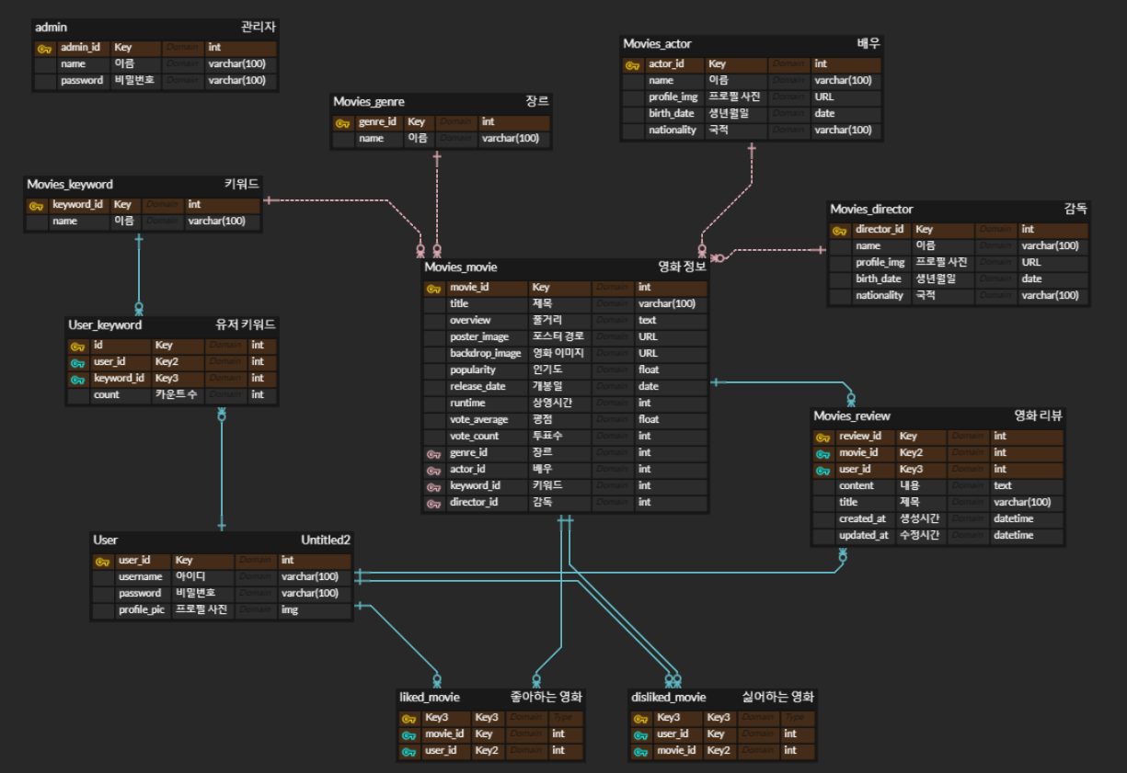
ERD
GaeChwi Movie.

Slide 11
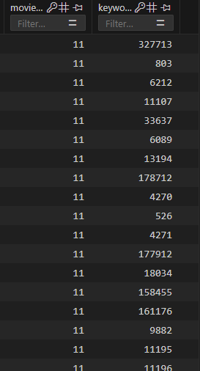

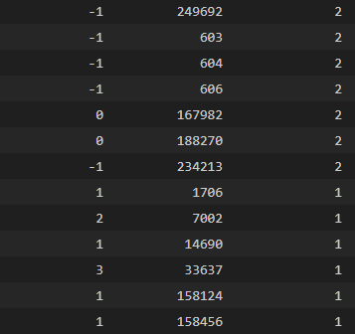
기술 소개
GaeChwi Movie.
키워드 기반 영화 추천

Slide 12

GaeChwi Movie.
기술 소개

Slide 13



gpt 추천
GaeChwi Movie.

Slide 14

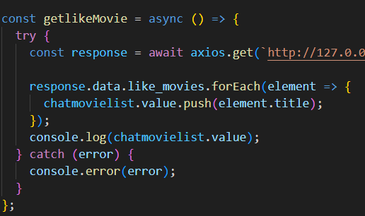
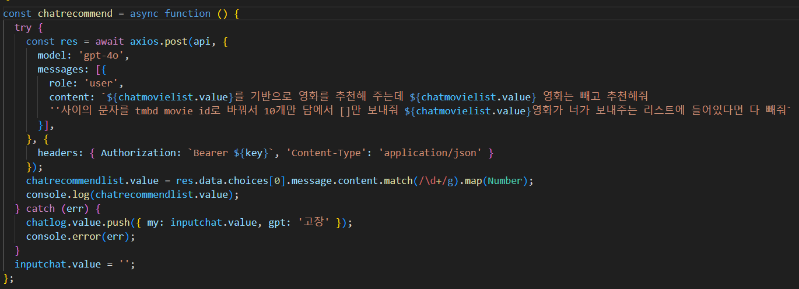
gpt 추천
GaeChwi Movie.

Slide 15
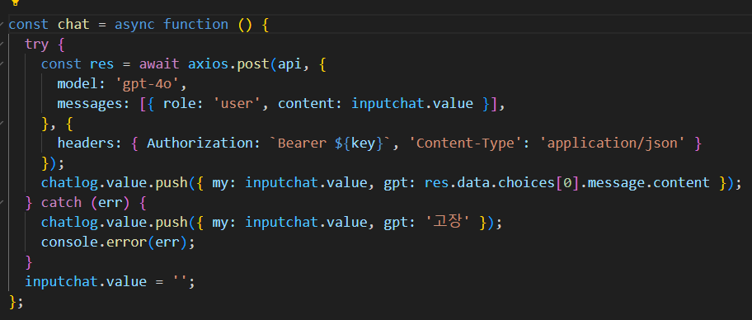
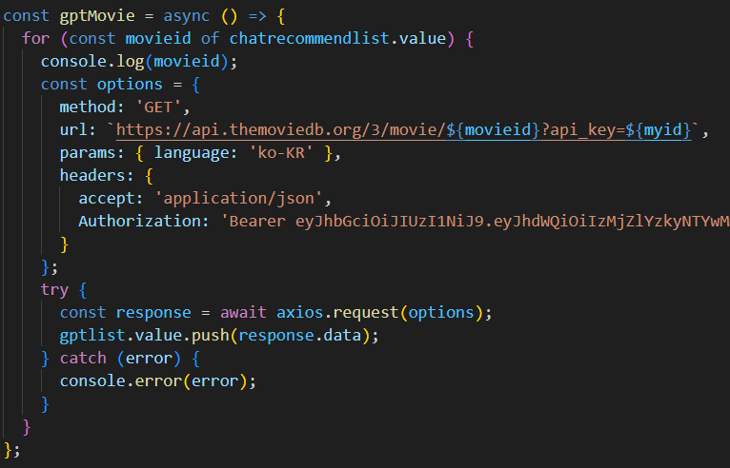
gpt 추천
GaeChwi Movie.
Chat-bot

Slide 16

GaeChwi Movie.
결과

Slide 17
GaeChwi Movie.
개선 방안
없음

Slide 18
GaeChwi Movie.
느낀점
처음에 했던 걱정과 달리 좋은 결과물이 나온 것 같아 뿌듯합니다.
처음부터 직접 코드를 짜며 기능이 구현될 때마다 기분이 좋았고 점점 욕심도 생겼습니다.
시간이 부족해 원하는 기능을 전부 구현하지는 못했지만 이 프로젝트를 통해 많이 성장한 것을 느꼈습니다.
좋은 팀원과 함께해 즐겁게 프로젝트를 진행할 수 있었습니다. 감사합니다~

Slide 19
GaeChwi Movie.
Q & A
공격적인 질문은 무서워요 ㅠ.ㅠ

